Slide 1

Weil Sie, Ihre Entwickler und Ihre Kunden besseres verdient haben.
Elixhauser Maximilian, Design Studio WS23/24

Slide 2
Problem:
Frust
Einarbeitungszeit
Ineffizientes, manuelles Arbeiten
Kosten.
„Auf meiner Maschine hat es funktioniert."
- Nicht mit meinem Produkt.
Sondern auf das was es wirklich ankommt:
Entwickeln – Testen – Liefern.

Slide 3
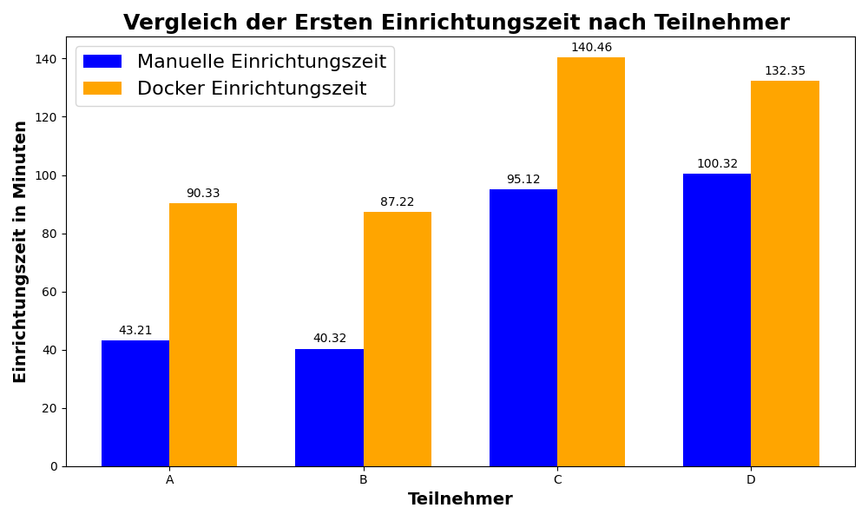
Die Arbeit umsonst?

Slide 4
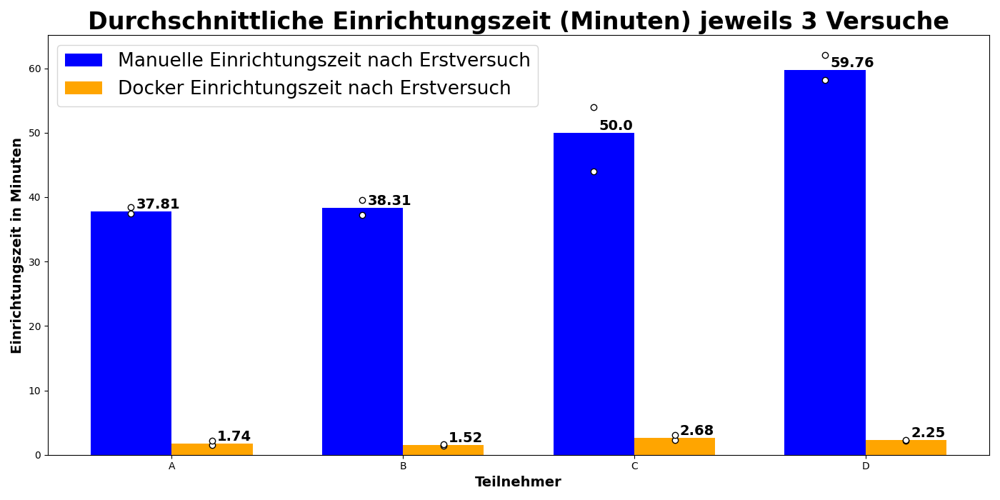
Eine Zusammenarbeit - Die sich bereits bezahlt.

Slide 5
Differenz zwischen den Erstellungen: 6.02 h. Bruttolohn eines Softwareentwicklers in AT im Jahr Durchschnittlich 52.200 €^{[1]} Mit meinem Produkt: In nur 16 Versuchen: 134,74€ gespart.

Slide 6
Entwickeln – Testen – Liefern.
"Testing is not about bugs, it's about confidence."

Slide 7

Transparenz.
https://github.com/Secreez/DS_Pitch_Project

